Slide 1
mvc2 게시판
게시판_프로젝트_김현택

Slide 2
프로젝트 목적

Slide 3
프로젝트 개발환경

Slide 4
게시판 설계

Slide 5
Model
interface
BCommand
Client
Browser
Servlet
implements BCommand
request
BController
BContentCommand
Controller
BDeleteCommand
BDao
DataBase
BListCommand
list
content_view
BModifyCommand
BDto
modify_view
write_view
BReplyCommand
response
BReplyViewCommand
reply_view
jsp
BWriteCommand
View
Server
was/web container
(Tomcat)

Slide 6
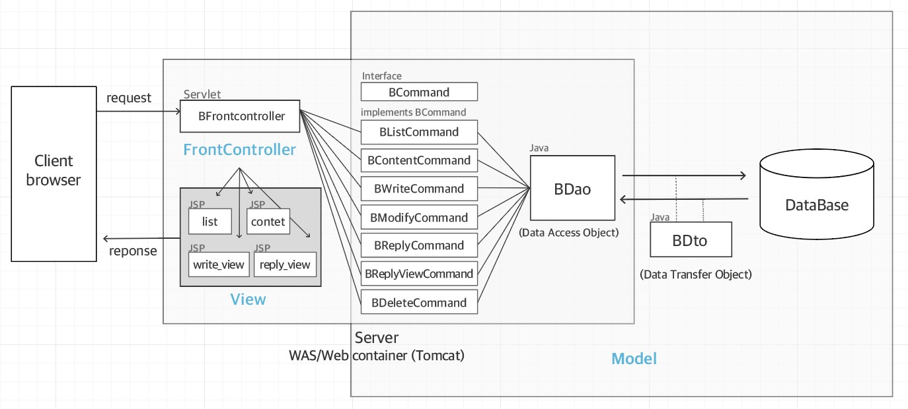
BDao
BDto

Slide 7
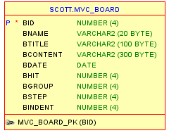
DB 설계
bid -- 게시글번호(PK)
bname -- 이름(작성자)
btitle -- 제목
bcontent -- 내용
bdate -- 날짜
bhit -- 조회수
bgroup -- 원본글과 댓글의 그룹번호
bstep -- 리스트에서 원본글에서 댓글의 상,하 위치
bindent -- 리스트에서 댓글의 들여쓰기 위치
bid를 primary key로 지정

Slide 8
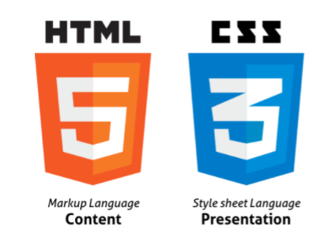




Slide 9
게시판 화면구성 및 상세내용

Slide 10
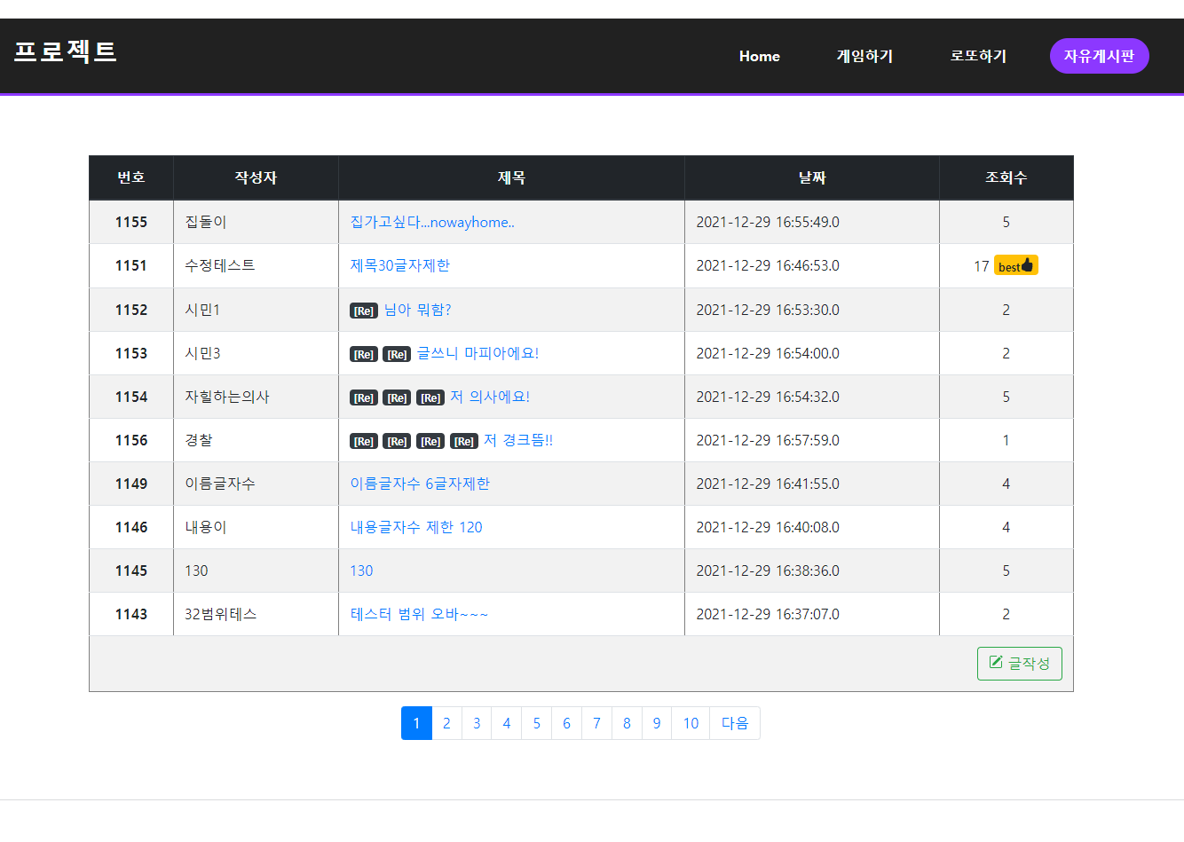
항목 | 설명
가위바위보 게임 | 가위바위보 메인화면을 출력 (main.jsp)
게임하기 | 가위바위보 게임을 할 수 있는 화면으로 이동된다. (game.jsp)
꿀 팁 | 가위바위보의 각종 팁을 제공한다. (gameTip.jsp)
메인 화면 | 가위바위보 게임의 룰과 설명 등이 제공되는 메인페이지 화면을 구성한다. (main.jsp)

Slide 11
가위바위보 게임 (메인 화면) | 게임하기 (game.jsp) | 꿀 팁 (gameTip.jsp) | Nav bar (bootstrap)
항목 | 설명
게임하기 | 가위, 바위, 보를 골라 선택하는 화면페이지 (game.jsp)
가위바위보! | 가위,바위,보를 선택한 후 누를 시에 결과 화면페이지를 출력(play.jsp) 아무것도 선택하지 않고 클릭시에 잘못된 입력 페이지 출력(error500.jsp)
초기화 | 선택한 걸 취소 하는 기능
게임하기 화면
(가위, 바위, 보 중 하나를 선택)
가위바위보!
초기화
© 가위바위보_프로젝트 2021-2021

Slide 12
가위바위보 게임 (메인 화면) | 게임하기 (game.jsp) | 꿀 팁 (gameTip.jsp) | Nav bar (bootstrap)
항목 | 설명
게임하기 | 가위, 바위, 보를 골라 선택하는 화면페이지 (game.jsp)
가위바위보! | 가위,바위,보를 선택한 후 누를 시에 결과 화면페이지를 출력(play.jsp) 아무것도 선택하지 않고 클릭시에 잘못된 입력 페이지 출력(error500.jsp)
초기화 | 선택한 걸 취소 하는 기능
게임하기 화면
(가위, 바위, 보 중 하나를 선택)
가위바위보!
초기화
© 가위바위보_프로젝트 2021-2021

Slide 13
가위바위보 게임 (메인 화면) | 게임하기 (game.jsp) | 꿀 팁 (gameTip.jsp) | Nav bar (bootstrap)
항목 | 설명
결과화면 | 유저와 컴퓨터의 대결 결과를 뿌려주는 화면 페이지 (play.jsp) (내가 낸것 vs 컴퓨터가 낸것)
다시하기 | 다시하기를 누를 시 게임하기 화면으로 이동 (game.jsp)
꿀 팁 보러가기 | 가위바위보의 각종 팁을 제공하여 주는화면페이지로 이동 (gameTip.jsp)
결과 화면
(유저 vs 컴퓨터)
다시하기
꿀 팁 보러가기
© 가위바위보_프로젝트 2021-2021

Slide 14
가위바위보 게임 (메인 화면) | 게임하기 (game.jsp) | 꿀 팁 (gameTip.jsp) | Nav bar (bootstrap)
항목 | 설명
꿀 팁 화면 | 가위바위보를 이길 수 있는 가위바위보 비결 10가지를 알려주는 화면 페이지(gameTip.jsp)
가위바위보 비결 10가지
(‘가위바위보’의 고수가 되기 위한 10가지 전략)
© 가위바위보_프로젝트 2021-2021

Slide 15
에러처리

Slide 16
가위바위보 게임 (메인 화면) | 게임하기 (game.jsp) | 꿀 팁 (gameTip.jsp) | Nav bar (bootstrap)
항목 | 설명
잘못된 입력 페이지 화면(500error) | 아무것도 선택하지 않고, 가위바위보!를 눌렀을 시 잘못된 입력 페이지 화면 출력 (error500.jsp)
다시하기 | 다시하기 누를 시 다시 게임화면으로 이동 (game.jsp)
잘못된 입력 페이지화면
다시하기
© 가위바위보_프로젝트 2021-2021

Slide 17
가위바위보 게임 (메인 화면) | 게임하기 (game.jsp) | 꿀 팁 (gameTip.jsp) | Nav bar (bootstrap)
항목 | 설명
잘못된 접근 페이지 화면(404error) | 주소창에 잘못된 입력으로 접근할 경우출력 (error404.jsp)
메인화면으로 | 메인화면으로 이동 (main.jsp)
잘못된 접근 페이지화면
메인화면으로
© 가위바위보_프로젝트 2021-2021

Slide 18
잘 안되었던 부분

Slide 19
가위바위보 게임 (메인 화면) | 게임하기 (game.jsp) | 꿀 팁 (gameTip.jsp) | Nav bar (bootstrap)
항목 | 설명
결과화면 | 결과화면에서 결과를 처리하는 부분(Player.java) 에서 화면처리를 헤매었다가 result 함수의 리턴타입을 String으로 수정 후 해결 하였습니다.
결과 화면
(유저 vs 컴퓨터)
© 가위바위보_프로젝트 2021-2021

Slide 20
사용한 기술

Slide 21





